Slide 1






Opakování tidyverse
Kateřina šafářová
23. 02. 2025

Slide 2
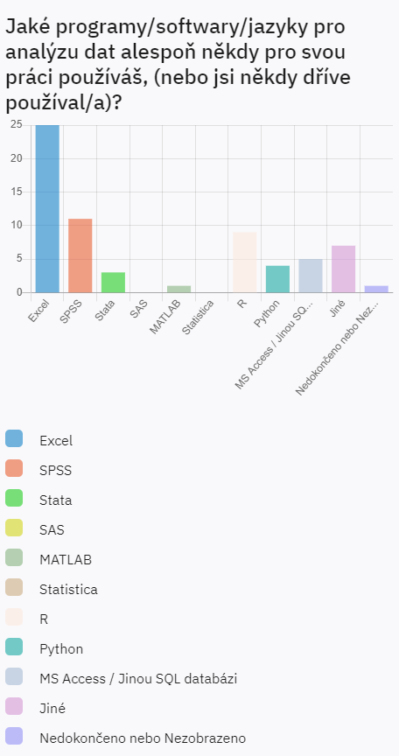
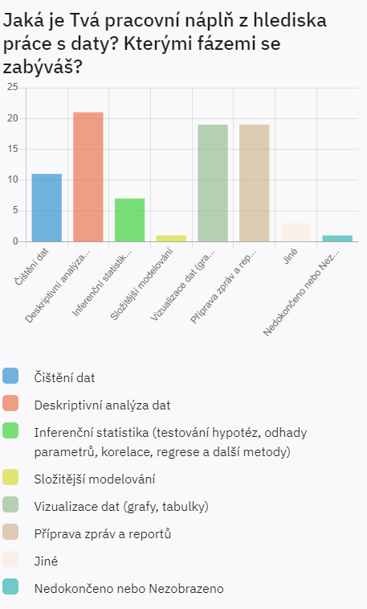
Interaktivní vizualizace, dashboardy, weby
Automatizované reporty
Pokročilá vizualizace dat (např. => vlastní vizuální identita)
Péče o data: správa, dokumentace, sdílení
Automatizace (čehokoli)
Prostorová data
Web scraping, web APIs
Využití českých otevřených dat
Kvalita a dokumentace kódu, verzování, spolupráce, advanced repruducibility
Interface s databázemi
Interface s LimeSurvey
Zpracování textových dat (základní NLP, interface s OpenAI LLMs)

Slide 3
Proč R
Komplexní nástroj na
Čistění dat
Analýzu
Vizualizaci (i interaktivní) – propojení s Quarto, Shiny
Zvládá práci s velkými datasety
Analýzy jsou reprodukovatelné
Postup je dokumentován pro kolegy i pro své budoucí já
Umožňuje analýzy a reporty automatizovat, proto je skvělé na analytické postupy, které se opakují (alespoň rámcově)
Zdarma
Rozvíjející se, s obrovskou komunitou
Možnost tvořit vlastní funkce a balíčky s těmito funkcemi pro své činnosti na míru

Slide 4
Základní Typy objektů
Datové rámce (data.frame, zkráceně df) – tabulky
Vektory (vector) – sada hodnot např. čísel, písmen
Listy (list) - datové struktury, které umožňují uchovávat různé typy dat (např. čísla, texty, jiné listy, datové rámce, atd.) v jednom objektu.

Slide 5
Základní datové třídy
Numeric (8.5, 15, desetinná místa se deafultně oddělují tečkou)
integer (celá čísla)
Double (desetinná)
Character (text) – ("k", "R existuje", "11.5")
Factor – typicky několik textových hodnot, může nabývat jen vybraných hodnot, časté pro kategorické proměnné, pořadí hodnot je definováno v takzvaných „levels“ – př. Likertovské škály, Ano, Ne, Nevím
Logical (nabývá hodnot TRUE nebo FALSE)
Zjistíme funkcí class() – např class(df$pohlavi)

Slide 6
ZákLAdní WORKFLOW
R projecty – máme složku, ve které je soubor typu R project, v dané složce by měly být všechna vstupní i výstupní data, skripty, grafy…
Ideální skripty verzovat (nebo používat verzovací systém – Git)
01_data_input (všechna vstupní, raw data, neměla by být nijak upravovaná mimo R)
02_data_processed (data v nějakém procesu, zatím ne úplně finální, může jich být ve složce víc, vždy ukládáme pod jinými názvy, typicky např vyčištěná data, data s rekódy)
03_data_output (finální data)
04_scripts (všechny skripty)
05_documentation (finální dotazníky, případně codebook apod.)
06_figures (obrázky, grafy, mapy)
07_models (exportované statistické modely)

Slide 7
Až 80 % zabere čištění a příprava dat pro analýzy

Slide 8
DPLYR a tidyr (z Tidyverse) + janitor

Slide 9
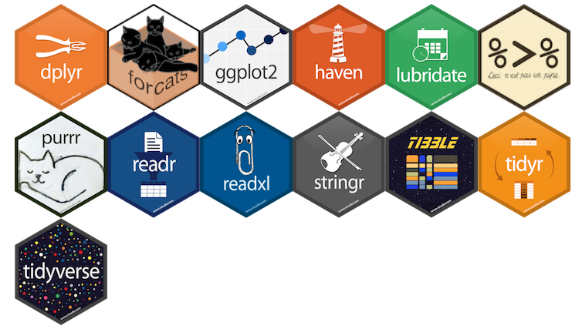
Co je tidyvyerse
Rozsáhlá sada balíčků, které umožňují psaní čitelnějšího, efektivnějšího a konzistentního kódu (oproti původnímu „base R“).
Kořeny v roce 2016, některé balíčky existovaly i dříve

Slide 10
Srovnání Tidyverse a R Base kódu
TIDYVERSE BASE R
df %>% df$novy_sloupec <- df$sloupec1 * 2
mutate(novy_sloupec = sloupec1 * 2)
# Výběr prvního řádku a sloupce sloupec1
df %>% df[1, "sloupec1"]
slice(1) %>%
select(sloupec1)
df %>% df[df$sloupec1 > 10, ]
filter(sloupec1 > 10)

Slide 11
Co často potřebujeme s daty dělat
Filtrování dat (výběr řádků a sloupců)
FILTER řádky (==, !=, ><, %in% c(x1, x2)
SELECT sloupce (starts_withs, ends_with)
Přejmenování proměnných
RENAME
Tvorba nových proměnných (např. věk z data narození)
MUTATE
Podmíněné úpravy. Pokud platí něco, uprav proměnou následovně
IF_ELSE, CASE_WHEN (pro více proměnných nebo podmínek)
Agregace dat (součty/průměry podle zemí, let, krajů..)
GROUP_BY() + SUMMARISE ()

Slide 12
Co často potřebujeme s daty dělat
Řadit data sestupně/vzestupně
ARRANGE
Řešit NA
DROP_NA
REPLACE_NA
Získávat jedinečné hodnoty
DISTINCT
N_DISTINCT
UNIQUE
Porovnávat průnik hodnot v množinách
SETDIFF, INTERSECT
Spojovat datasety (viz dále)
Převádět data z wide do long formátu (viz dále)

Slide 13
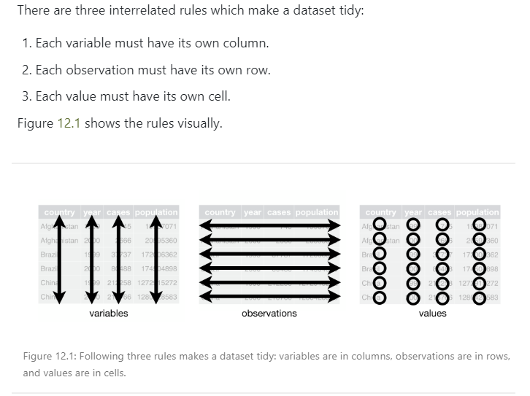
V jakém formátu chceme data

Slide 14
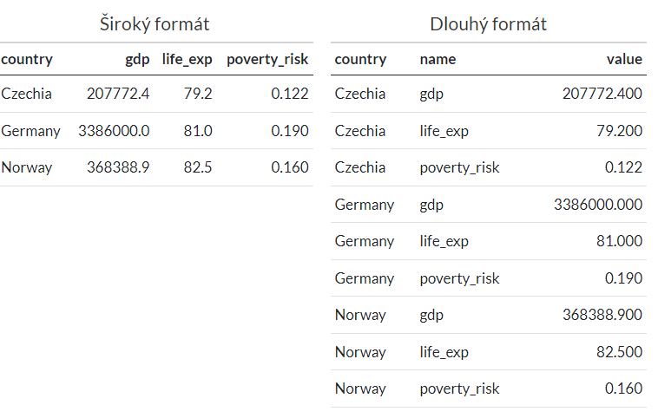

Slide 15
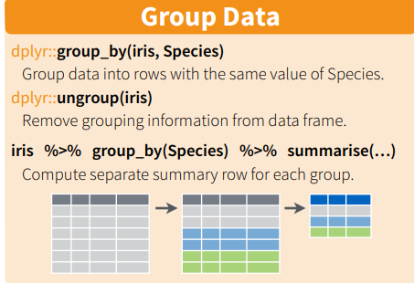
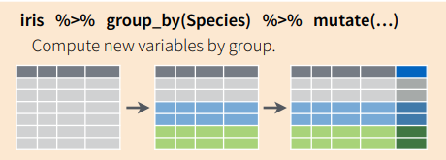

Slide 16
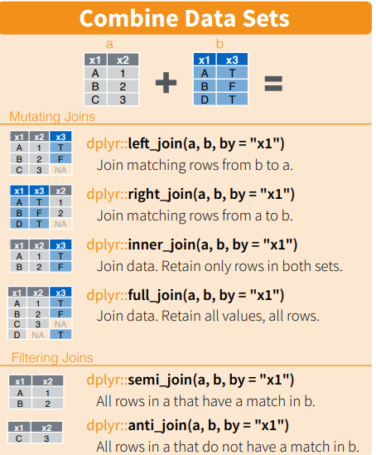

Slide 17
Tipy (nejen) pro začátky s R I.
Dobře pojmenovávat soubory a proměnné (stručně, výstižně, shodná část názvu u baterie otázek apod.) a následně být konzistentní ve struktuře projektů, pojmenovávání proměnných, komentování (viz materiály prezentace 1)
Co nejpřehledněji strukturovat kód – odsazování, sekce
Nikdy nepřepisovat vstupní data (vždy ukládáme pod jiným názvem, typicky i do jiné složky)
Využívat komentáře # stručně vysvětlující jednotlivé kroky a co je případně potřeba dořešit # TO DO
Pro začátek pracovat s kratšími úseky kódu a klidně až následně spojovat do delších bloků
Pro větší kontrolu při transformaci dat s mutate ukládat výsledek do nově vytvořené proměnné, stejně tak ukládat vytvářené objekty (často dataframy) do objektů s novými jmény – na závěr lze snadno sjednotit

Slide 18
Nejčastější chyby v začátcích
Nenačtení potřebných balíčků na začátku – R pak nemůže nalézt funkci
Překlepy v názvu proměnných/balíčků/funkcí – R pak nemůže nalézt
Chybějící závorky (pomáhají rainbow parenthesis)
Špatně umístěné závorky
Chybějící uvozovky např. u instalace balíčků, u filtrování textových hodnot
Jedno = místo ==
Chybějící pipe operátor v manipulaci s daty nebo + u ggplotu
Nedostatečné ošetření chybějících hodnot (např. u průměru mean(d$x, na.rm=TRUE)
Záměna select a filter

Slide 19
TROUBLESHOOTING
Při konkrétních problémech
přečíst si chybovou hlášku
Přečíst si znovu daný kód
podívat se do dokumentace požívané funkce
Konzultovat problém s
s chatGPT – může “vymyslet“, jak něco udělat; opravit kód, navrhnout zjednodušení kódu, vysvětlit jak funkce fungují, často píše výsledky v base, často specifikuju, že chci používat tidyverse – sdílejme klidně kódy, ale nikdy nesdílejme s AI zdrojová citlivá data
s dalšími kolegy
Zadat do vyhledávače – podobný dotaz bude pravděpodobně na StackOverflow a dalších webech
Při problému, u kterýho nevíme, kdy vzniká spouštět kód postupně a kontrolovat, kde je vše v pořádku a kde se to pokazilo např. všimnu si, že proměnná, se kterou jsem dělala různé operace, nemá u některých respondentů hodnoty, tak jak je chci mít, když je to vidět např. u respondenta s id 15, tak můžu napříč skriptem udělat několik kontrol specificky pro tohoto respondenta a hodnoty proměnné, kde to nesedí (stačí vybrat tyto 2 proměnné přes filter(id == 15) %>% select(id, var), až najdu místo, kde je chyba

Slide 20
Další Materiály k tématu
https://r4ds.had.co.nz/tidy-data.html – čistá data, transformace, cvičení
https://garrettgman.github.io/tidying/
The R Graph Gallery – Help and inspiration for R charts (r-graph-gallery.com)
https://dreamrs.shinyapps.io/esquisse/ - průzkum možností ggplotu v shiny aplikaci
Top R Color Palettes to Know for Great Data Visualization – Datanovia
Tips and Tricks for R and Rstudio • reschola (scholaempirica.github.io)
R Programming Courses | Online Courses for All Levels (datacamp.com) – online kurzy na DataCamp – zdarma jen omezeně
Efektivní a přehledná práce s daty v prostředí jazyka R (petrbouchal.xyz)
Úvod do analýzy dat v R (sociology-fa-cu.github.io)

